Slide 1
Тема роботи:
Розробка моделей та програмних рішень для реалізації клієнтського місця користувача автоматизованої банківської системи
Виконавець: ст. гр. ІФ-38в Григоренко Г.С. Керівник: ст. пр. Лютенко І.В.
26.05.2012

Slide 2
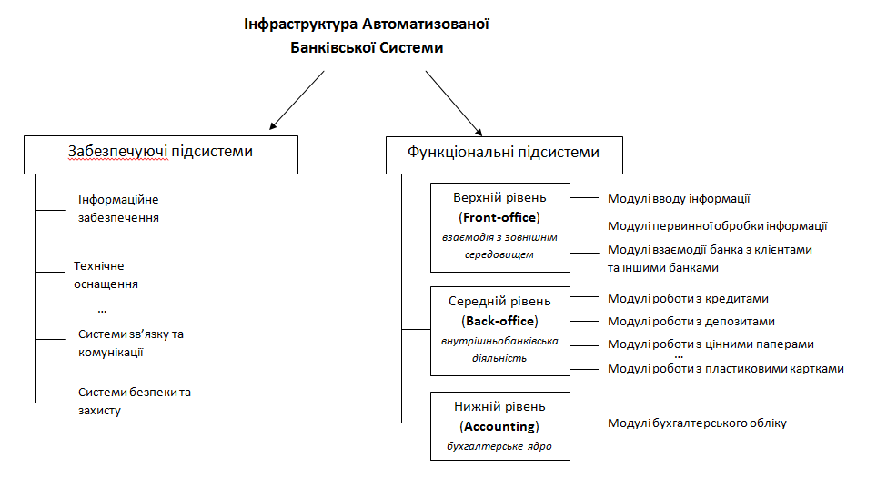
Інфраструктура АБС
26.05.2012
1/12

Slide 3
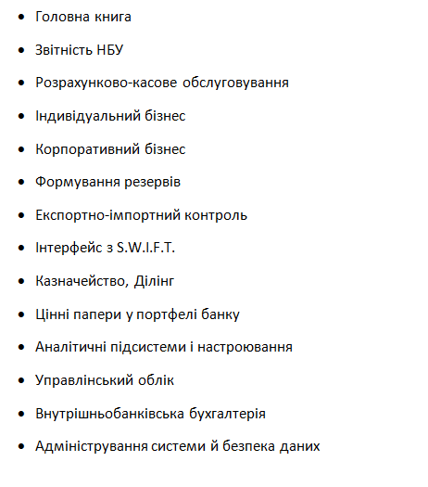
Функціональна структура АБС «Б2»
26.05.2012
2/12

Slide 4
Постановка задачі
Під час виконання даної роботи необхідно реалізувати програмні рішення для клієнтського місця АБС (обмежитися розробкою рішень для автоматизації роботи з депозитами).
Автоматизувати наступні функції:
Налаштування типу депозиту;
Укладання угоди, введення всіх необхідних параметрів для обліку угоди в банку;
Виконання по угоді наступних операцій;
Залучення депозиту;
Поповнення депозиту;
Нарахування, погашення відсотків;
Пролонгація;
Розрахунок суми штрафу на підставі зазначеного в угоді штрафного відсотка;
Повернення частини суми депозиту;
Відстеження проходження платіжних документів по угоді;
Можливість формування внутрішньобанківської звітності.
26.05.2012
3/12

Slide 5
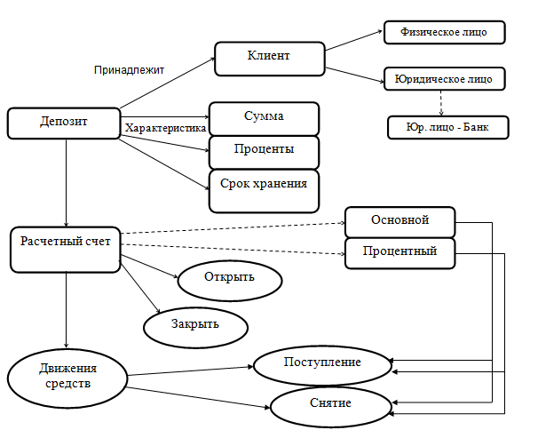
Онтологічна модель підсистеми роботи з депозитами
26.05.2012
4/12

Slide 6
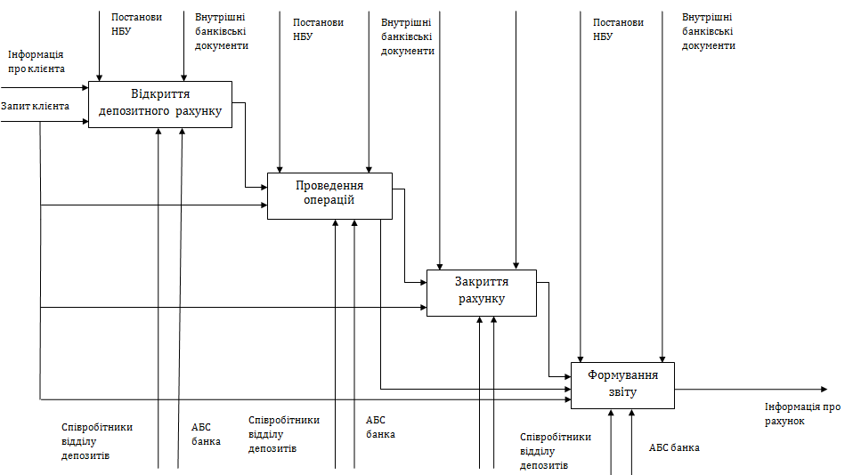
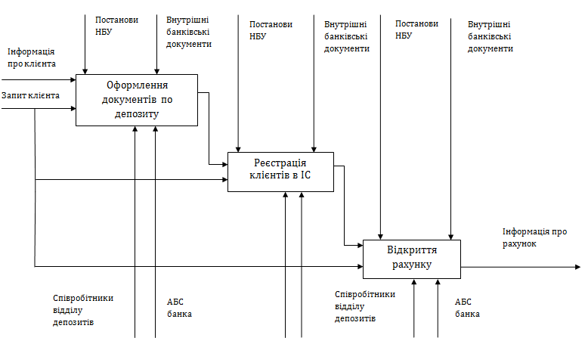
Моделі бізнес-процесів
26.05.2012
5/12

Slide 7
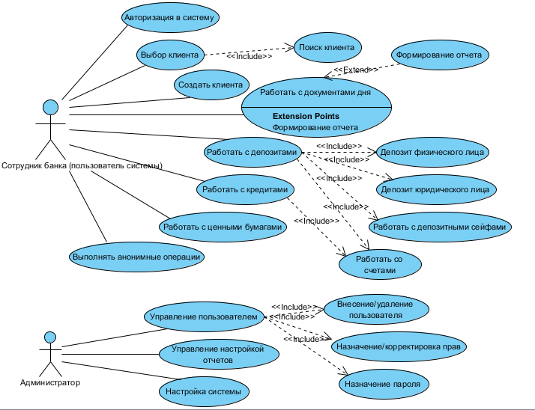
Діаграма варіантів використання
26.05.2012
6/12

Slide 8
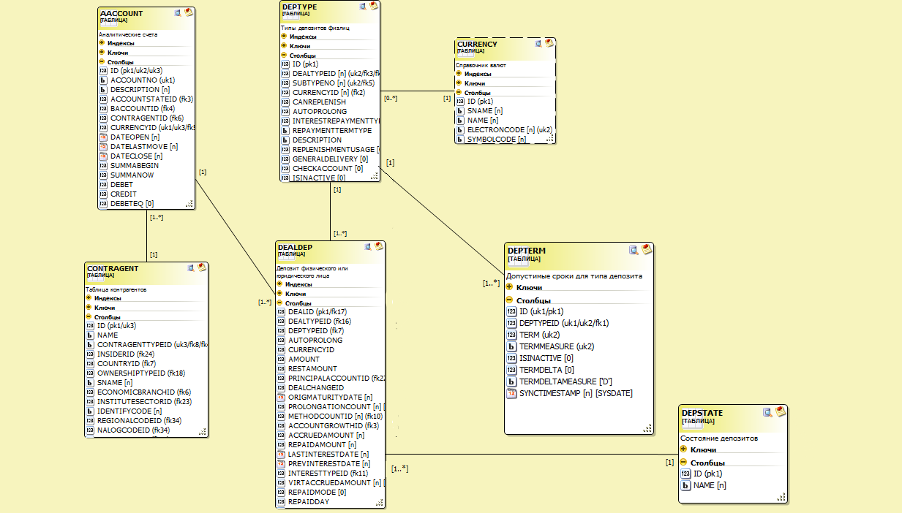
Модель даних
26.05.2012
7/12

Slide 9
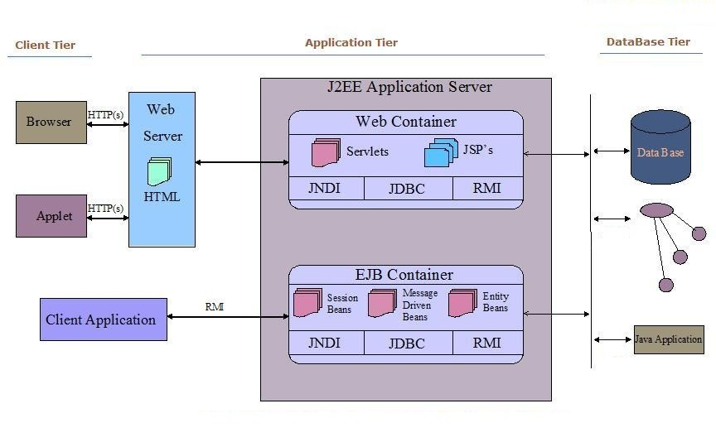
Діаграма компонентів
26.05.2012
8/12

Slide 10
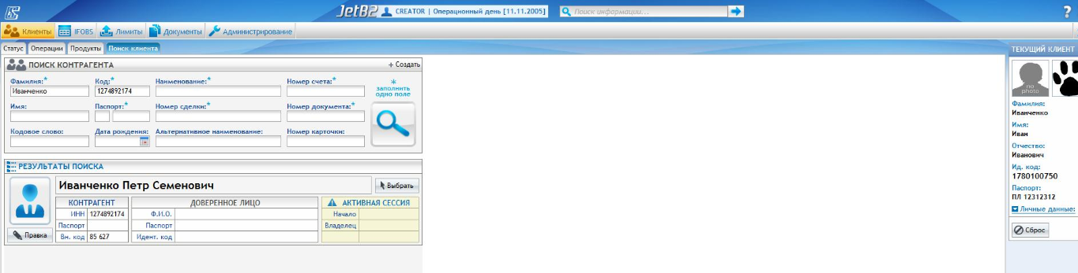
Приклади роботи з системою (1)
26.05.2012
9/12

Slide 11
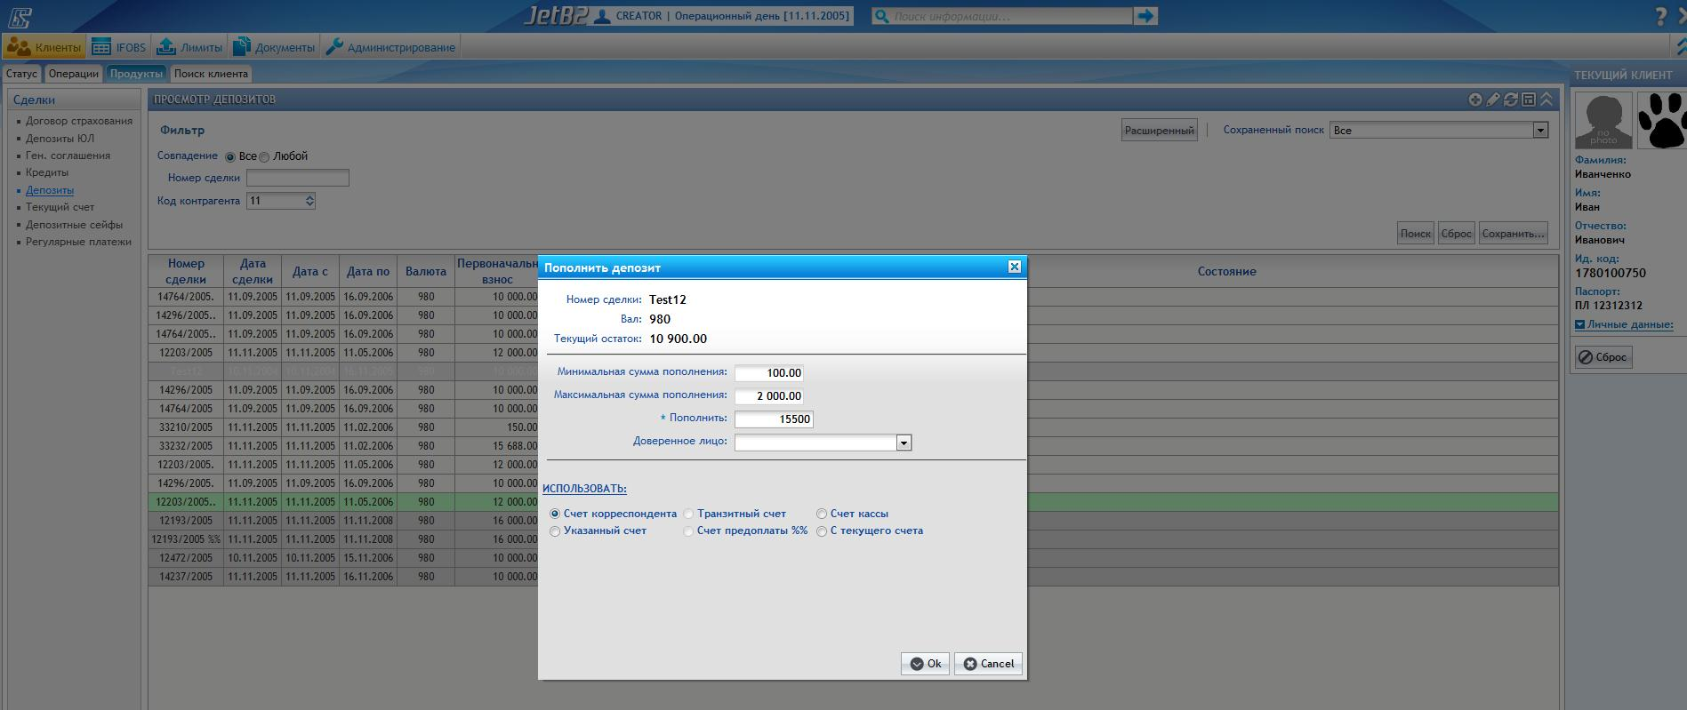
Приклади роботи з системою (2)
26.05.2012
10/12

Slide 12
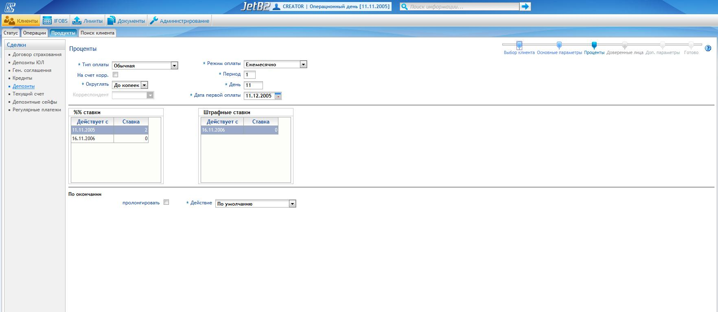
Приклади роботи з системою (3)
26.05.2012
11/12

Slide 13
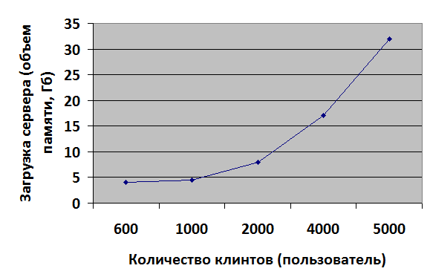
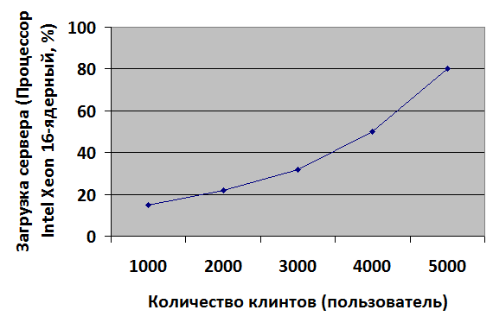
Результати тестування
26.05.2012
12/12

Slide 14
Дякую за увагу!

